Slide 1


Slide 2


Slide 3






Slide 4


Slide 5
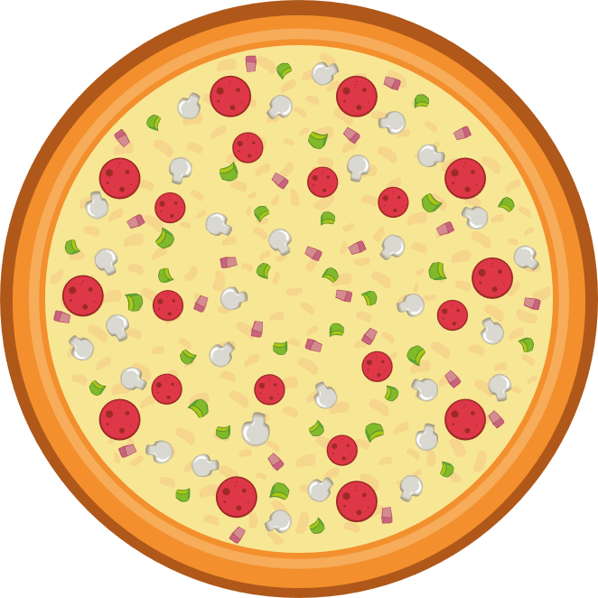



3 : 3 = 1

Slide 6

Chia đều 3 cái bánh cho 3 bạn, mỗi bạn có bao nhiêu cái bánh?

Slide 7

3 : 4 = ?

Slide 8

Chia đều 3 cái bánh cho 4 bạn, mỗi bạn có bao nhiêu cái bánh? Hãy cùng thảo luận nhóm để trả lời nhé!

Slide 9
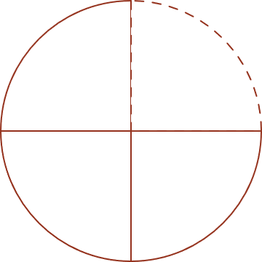

Chia sẻ
$\frac{3}{4}$
Mỗi bạn được cái bánh

Slide 10


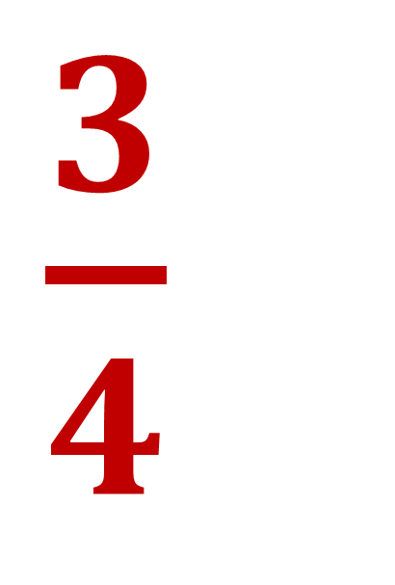
Chia đều 3 cái bánh cho 4 bạn thì mỗi bạn được phần cái bánh.
$\frac{3}{4}$
Ta viết:
$\frac{3}{4}$
3 : 4 =
(cái bánh)

Slide 11

Nếu chia đều 5 cái bánh cho 4 bạn thì mỗi bạn được mấy phần cái bánh ?

Slide 12


$\frac{5}{4}$
Mỗi bạn được cái bánh

Slide 13

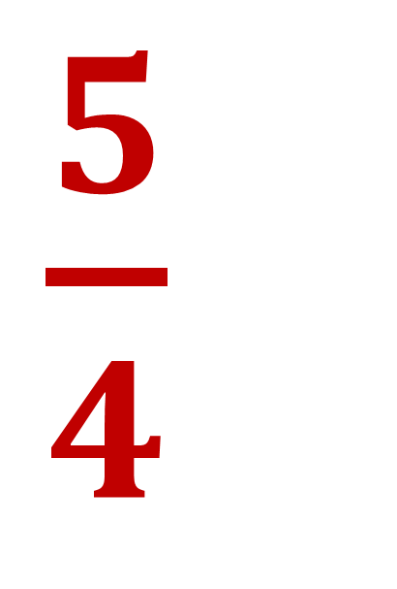
Chia đều 5 cái bánh cho 4 bạn thì mỗi bạn được phần cái bánh?
$\frac{5}{4}$
Ta viết:
$\frac{5}{4}$
5 : 4 =
(cái bánh)

Slide 14

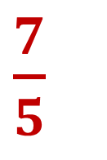

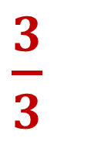

Thương của một phép chia số tự nhiên cho một số tự nhiên (khác 0) có thể viết thành một phân số, tử số là số bị chia, mẫu số là số chia.
$\frac{3}{4}$
$\frac{7}{5}$
$\frac{16}{2}$
$\frac{3}{3}$
Ví dụ: 3 : 4 =
; 7 : 5 =
; 16 : 2 =
; 3 : 3=

Slide 15


Slide 16



a) Viết thương của mỗi phép chia sau dưới dạng phân số (theo mẫu)
13 : 17
21 : 11
$\frac{5}{9}$
5 : 9 =
40 : 51
72 : 25

Slide 17
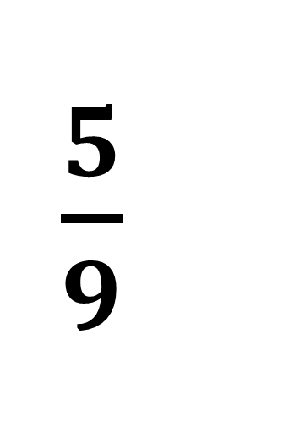
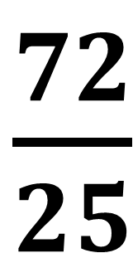
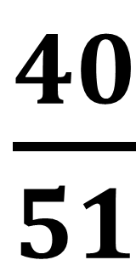
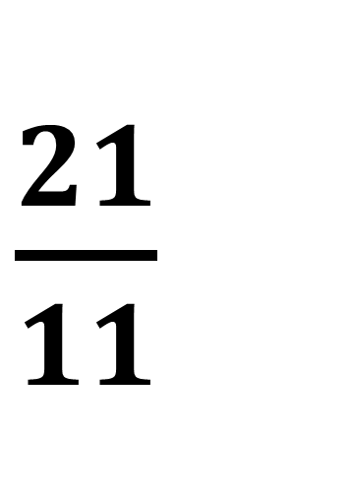
a) Viết thương của mỗi phép chia sau dưới dạng phân số (theo mẫu)
$\frac{5}{9}$
$\frac{21}{11}$
13 : 17
21 : 11
=
=
$\frac{40}{51}$
$\frac{72}{25}$
40 : 51
72 : 25
=
=

Slide 18

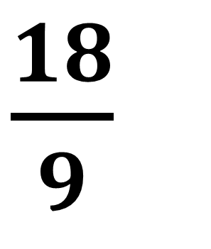
b) Viết (theo mẫu)
34 : 17
20 : 5
$\frac{18}{9}$
18 : 9 =
= 2
42 : 42
0 : 6

Slide 19
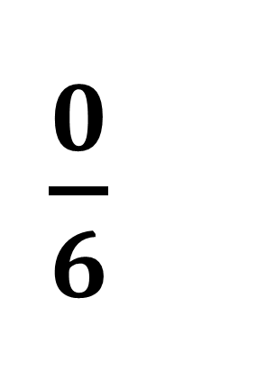
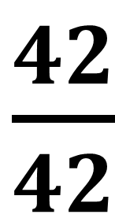
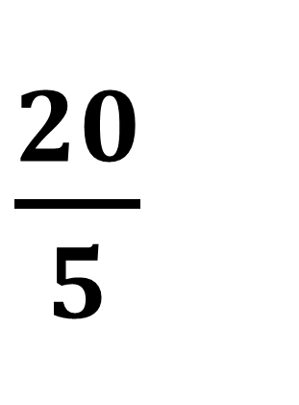
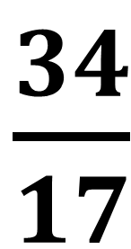
b) Viết (theo mẫu)
b) Viết (theo mẫu)
$\frac{34}{17}$
$\frac{20}{5}$
20 : 5
= 4
=
=
34 : 17
= 2
$\frac{42}{42}$
$\frac{0}{6}$
=
0 : 6
=
42 : 42
= 1
= 0

Slide 20



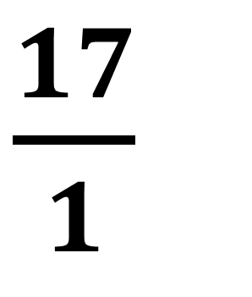
Số?
20
47
20 =
47 =
1
1
$\frac{17}{1}$
17 =
0
85
0 =
85 =
1
1

Slide 21


Mọi số tự nhiên có thể viết thành một phân số có tử số là số tự nhiên đó và mẫu số bằng 1.

Slide 22

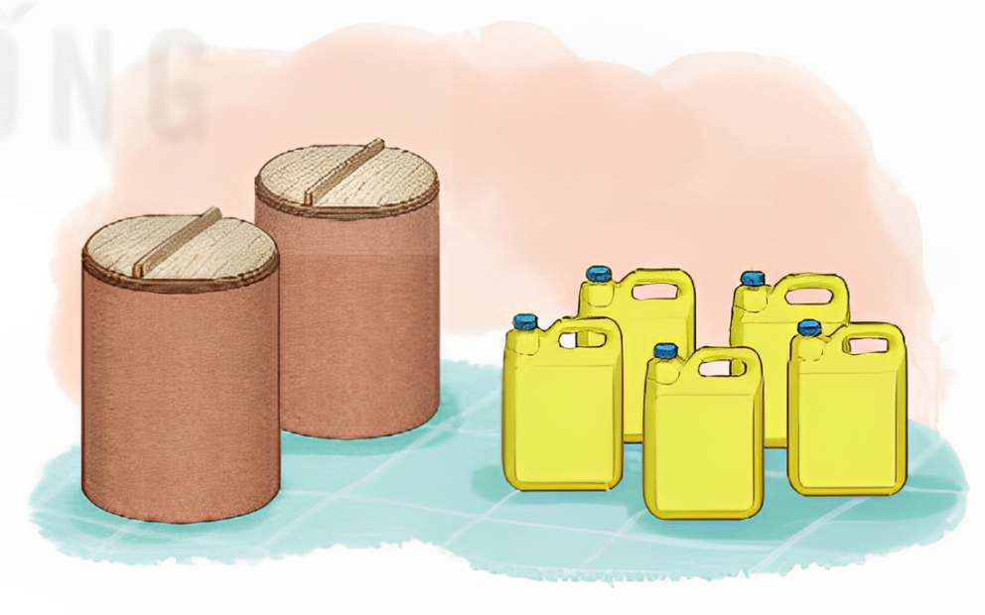








Chọn câu trả lời đúng.
Có hai thùng như nhau đựng đầy nước. Người ta đã lấy hết lượng nước của hai thùng đó chia đều vào 5 can. Hỏi lượng nước ở mỗi can bằng mấy phần lượng nước của một thùng?
$\frac{5}{7}$
$\frac{5}{2}$
$\frac{2}{5}$
thùng
thùng
thùng

Slide 23


Ôn lại nội dung đã học.
Chuẩn bị nội dung bài mới

Slide 24



